Slide 1
Занятие 2

Slide 6
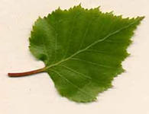
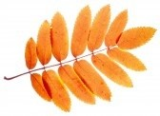

Slide 10
МОЛОДЦЫ!

